Slide 1


Lernpat*innenprojekt des Trägervereins
„keiner darf verloren gehen e.V.“
Ergebnisse der begleitenden Evaluation
Johannes Gutenberg-Universität (JGU)
Dezernat Hochschulentwicklung (HE)
Abteilung 2: Zentrum für Qualitätssicherung und -entwicklung (HE2-ZQ)
Referat 3: Evaluation (HE2-ZQ3)
Mai/Juni2026
www.lernpatenprojekte.de

Slide 2

Kinder haben das Recht auf Förderung
der Entwicklung und Vermeidung bzw.
Abbau von Benachteiligung.
(Kinder- und Jugendhilfegesetz)
Was ist passiert? Einführung zur Studie/Evaluation
www.lernpatenprojekte.de

Slide 3
Methodisches Vorgehen
Längsschnittdesign mit 3 Messzeitpunkten:
  t0: Sommer/Herbst 2023
  t1: Ende Schuljahr 2023/24
  t2: Dezember 2025
Fremdurteil bzgl. des Kompetenzniveaus der geförderten Kinder durch Klassenlehrer*innen und Lernpat*innen
Erstellung des Erhebungsinstruments und Auswertung durch ZQ
Versand Fragebögen durch Trägerverein
Quelle: Johannes Gutenberg-Universität Mainz (JGU), Dezernat Hochschulentwicklung (2026):
Lernpatinnenprojekt des Trägervereins „keiner darf verloren gehen e. V.“.
Ergebnisse der begleitenden Evaluation.* Referat 3: Evaluation (HE2-ZQ3), Mainz, Mai/Juni 2026, Folie 8
www.lernpatenprojekte.de

Slide 4
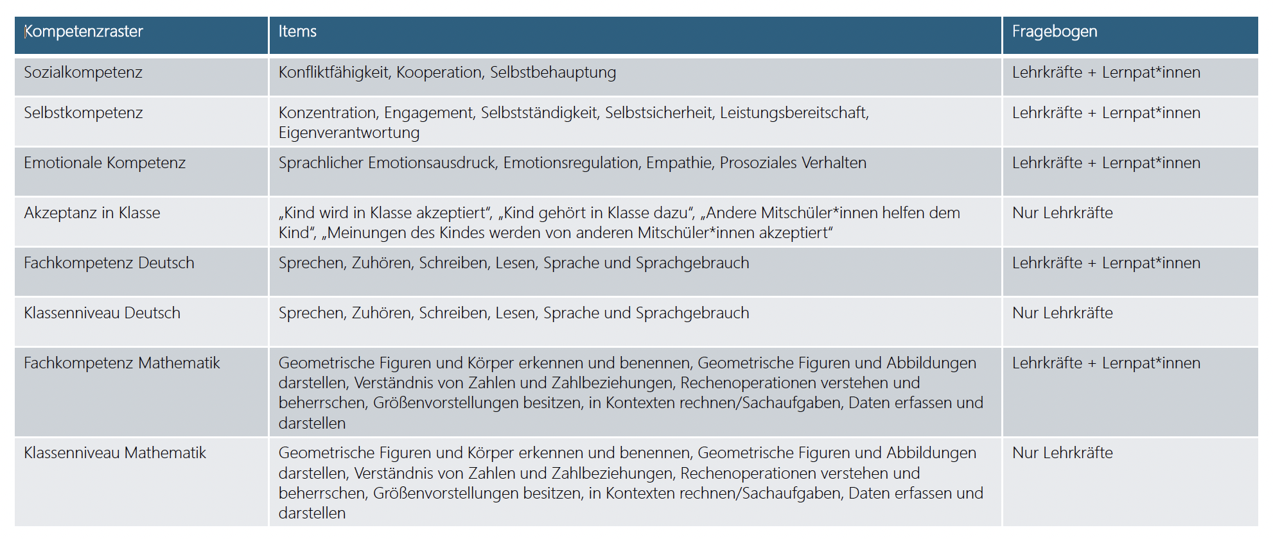
Fragebogen & Kompetenzraster
Quelle: Johannes Gutenberg-Universität Mainz (JGU), Dezernat Hochschulentwicklung (2026):
Lernpatinnenprojekt des Trägervereins „keiner darf verloren gehen e. V.“.
Ergebnisse der begleitenden Evaluation.* Referat 3: Evaluation (HE2-ZQ3), Mainz, Mai/Juni 2026, Folie 9
www.lernpatenprojekte.de

Slide 5
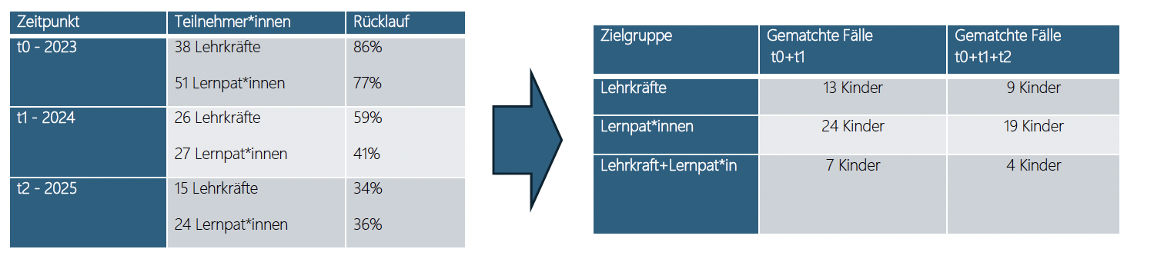
Stichprobenbeschreibung
Zum ersten Befragungszeitpunkt (t0):
51 Lernpat*innen berichteten über 26 Schüler und 25 Schülerinnen; 5 Schüler*innen der 1. Klasse, 24 Schüler*innen der 2. Klasse, 18 Schüler*innen der 3. Klasse sowie 4 Schüler*innen der 4. Klasse
38 Lehrkräfte berichteten über 20 Schüler und 18 Schülerinnen; 10 Schüler*innen der 1. Klasse, 13 Schüler*innen der 2. Klasse, 11 Schüler*innen der 3. Klasse sowie 4 Schüler*innen der 4. Klasse
Quelle: Johannes Gutenberg-Universität Mainz (JGU), Dezernat Hochschulentwicklung (2026):
Lernpatinnenprojekt des Trägervereins „keiner darf verloren gehen e. V.“.
Ergebnisse der begleitenden Evaluation.* Referat 3: Evaluation (HE2-ZQ3), Mainz, Mai/Juni 2026, Folie 11
www.lernpatenprojekte.de

Slide 6
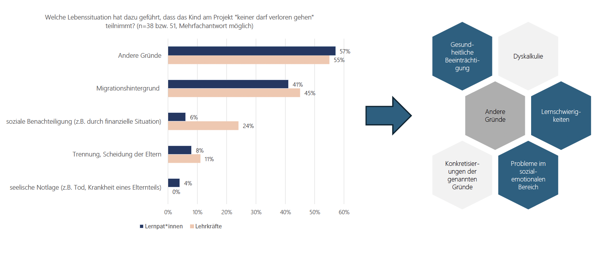
Gründe für die Teilnahme am Lernpat*innenprojekt
Quelle: Johannes Gutenberg-Universität Mainz (JGU), Dezernat Hochschulentwicklung (2026):
Lernpatinnenprojekt des Trägervereins „keiner darf verloren gehen e. V.“.
Ergebnisse der begleitenden Evaluation.* Referat 3: Evaluation (HE2-ZQ3), Mainz, Mai/Juni 2026, Folie 12
www.lernpatenprojekte.de

Slide 7
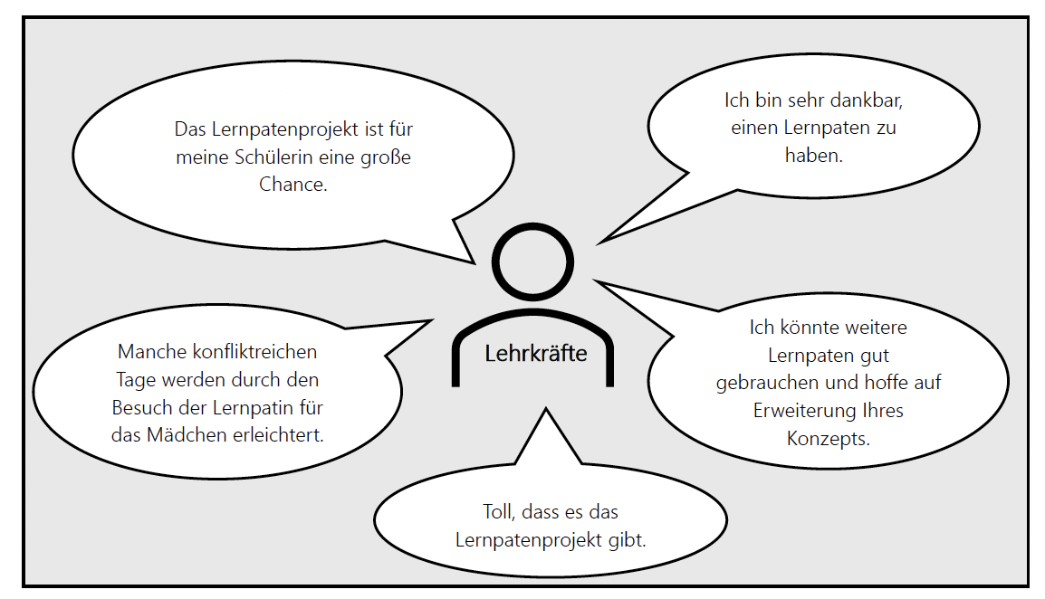
Die befragten Lehrkräfte äußern sich dankbar über das Lernpat*innenprojekt.
Quelle: Johannes Gutenberg-Universität Mainz (JGU), Dezernat Hochschulentwicklung (2026):
Lernpatinnenprojekt des Trägervereins „keiner darf verloren gehen e. V.“.
Ergebnisse der begleitenden Evaluation.* Referat 3: Evaluation (HE2-ZQ3), Mainz, Mai/Juni 2026, Folie 16
www.lernpatenprojekte.de

Slide 8
Zusammenfassung (Allg. Einschätzungen)
Lehrkräfte und Lernpat*innen zeichnen ein dankbares und positives Bild.
Viele Lernpat*innen haben bereits mehrere Kinder betreut und bringen Erfahrung mit.
Die Beziehung zwischen Lernpat*innen und betreuten Kindern ist aus Sicht der Pat*innen in der Regel sehr gut.
Auch der Austausch zwischen Lernpat*innen und Lehrkräften wird als hilfreich beschrieben.
Quelle: Johannes Gutenberg-Universität Mainz (JGU), Dezernat Hochschulentwicklung (2026):
Lernpatinnenprojekt des Trägervereins „keiner darf verloren gehen e. V.“.
Ergebnisse der begleitenden Evaluation.* Referat 3: Evaluation (HE2-ZQ3), Mainz, Mai/Juni 2026, Folie 17
www.lernpatenprojekte.de

Slide 9
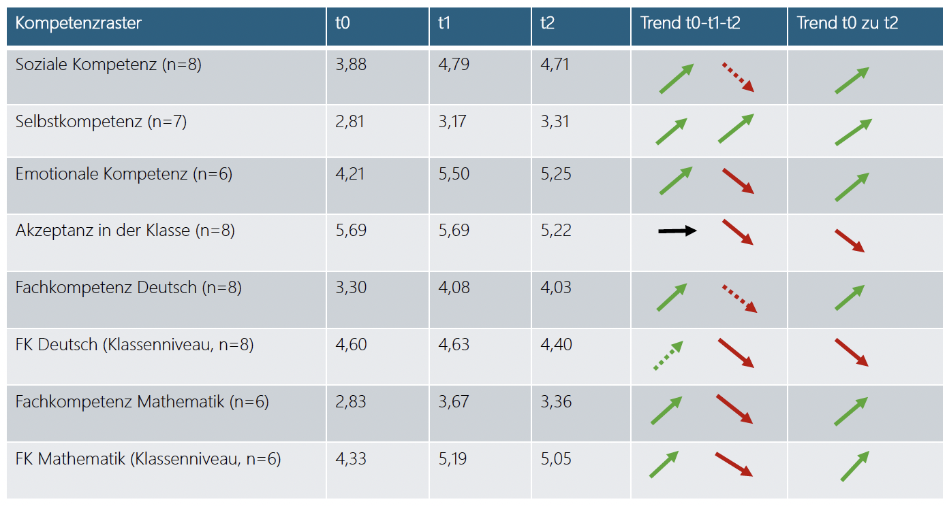
Kompetenzentwicklung – Einschätzungen der Lehrkräfte
Quelle: Johannes Gutenberg-Universität Mainz (JGU), Dezernat Hochschulentwicklung (2026):
Lernpatinnenprojekt des Trägervereins „keiner darf verloren gehen e. V.“.
Ergebnisse der begleitenden Evaluation.* Referat 3: Evaluation (HE2-ZQ3), Mainz, Mai/Juni 2026, Folie 18
www.lernpatenprojekte.de

Slide 10
Zusammenfassung (Einschätzungen Lehrkräfte)
Aus Sicht der Lehrkräfte starten die Kinder zu Beginn des Panels in den meisten Kompetenzbereichen durchschnittlich mit einem mittleren Niveau.
Die Lehrkräfte sehen in allen Kompetenzfeldern einen Kompetenzzuwachs bei den geförderten Kindern von t0 zu t1.
Bei der Selbstkompetenz sehen sie einen weiteren Zuwachs von t1 zu t2. In allen anderen Kompetenzbereichen schätzen sie das Niveau hingegen wieder niedriger ein, jedoch höher als das Ausgangsniveau an t0.
Auch wenn die Kinder im Vergleich zum Klassenniveau im Durchschnitt schlechter eingeschätzt werden, zeigen sie einen ähnlichen Verlauf wie ihre Mitschüler*innen bzw. nähern sich im Fach Deutsch den durch die Lehrkraft wahrgenommen Klassenniveau an.
Quelle: Johannes Gutenberg-Universität Mainz (JGU), Dezernat Hochschulentwicklung (2026):
Lernpatinnenprojekt des Trägervereins „keiner darf verloren gehen e. V.“.
Ergebnisse der begleitenden Evaluation.* Referat 3: Evaluation (HE2-ZQ3), Mainz, Mai/Juni 2026, Folie 21
www.lernpatenprojekte.de

Slide 11
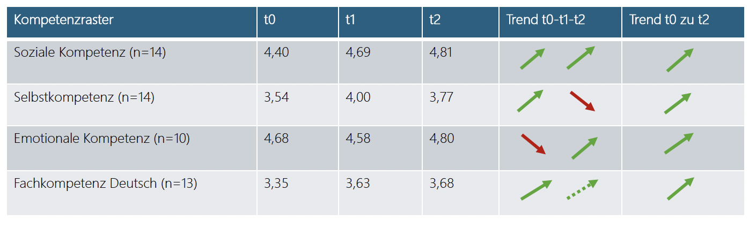
Kompetenzentwicklung –
Einschätzungen der Lernpat*innen
Quelle: Johannes Gutenberg-Universität Mainz (JGU), Dezernat Hochschulentwicklung (2026):
Lernpatinnenprojekt des Trägervereins „keiner darf verloren gehen e. V.“.
Ergebnisse der begleitenden Evaluation.* Referat 3: Evaluation (HE2-ZQ3), Mainz, Mai/Juni 2026, Folie 22
www.lernpatenprojekte.de

Slide 12
Zusammenfassung
(Einschätzungen Lernpat*innen)
Auch aus Sicht der Lernpat*innen starten die Kinder zu Beginn des Panels in den meisten Kompetenzbereichen durchschnittlich mit einem mittleren Niveau.
Die Lernpat*innen sehen in allen Kompetenzfeldern (außer bei der emotionalen Kompetenz) einen Kompetenzzuwachs bei den geförderten Kindern von t0 zu t1.
Bei allen Kompetenzrastern sehen sie einen Zuwachs im gesamten Zeitverlauf (t0 zu t1).
Quelle: Johannes Gutenberg-Universität Mainz (JGU), Dezernat Hochschulentwicklung (2026):
Lernpatinnenprojekt des Trägervereins „keiner darf verloren gehen e. V.“.
Ergebnisse der begleitenden Evaluation.* Referat 3: Evaluation (HE2-ZQ3), Mainz, Mai/Juni 2026, Folie 25
www.lernpatenprojekte.de

Slide 13
Fazit der begleitenden Evaluation
Die in der Regel durch die Lernpat*innen sehr positiv wahrgenommene Beziehung zu den betreuten Kindern, die über den gesamten Untersuchungszeitraum erhalten bleibt, ist ein erstes Zeichen dafür, dass die Idee der Lernpat*innen auf dieser Ebene funktioniert.
Auch der in fast allen Fällen bestehende Kontakt zwischen Lehrkraft und Lernpat*in, welcher als überwiegend (sehr) hilfreich eingeschätzt wird, kann einem Projekt, in dem die Kooperation aller betreuenden Personen essenziell ist, nur zuträglich sein.
Die Lehrkräfte sehen in dem Projekt eine Chance für ihre Schüler*innen und wünschen sich mindestens eine Fortführung, wenn nicht sogar einen Aufwuchs an Lernpat*innen, die ihren Schüler*innen an die Seite gestellt werden können.
Die Ergebnisse zur Kompetenzentwicklung zeigen, dass sich die wahrgenommenen Kompetenzen und Fähigkeiten der Kinder von t0 zu t1 – und somit wie auch in anderen Studien innerhalb eines Schuljahres – überwiegend verbessern. Dies gilt sowohl für die Einschätzungen der Lehrkräfte als auch für die Beurteilung durch die Lernpat*innen.
Die weitere Betrachtung, die einen 3. Zeitpunkt nach 2 Jahren einbezieht, zeigt, dass diese positiven Entwicklungen bei einzelnen Kompetenzen (insb. nach Einschätzung der Lehrkräfte) längerfristig wieder zurückgehen, jedoch über dem anfänglichen Niveau bleiben.
Weiterhin zeigt die Einschätzung durch die Lehrkräfte, dass im untersuchten Zeitraum auch das bzgl. der Fachkompetenzen eingeschätzte Klassenniveau im Durchschnitt eine ähnliche Entwicklung aufweist.
Quelle: Johannes Gutenberg-Universität Mainz (JGU), Dezernat Hochschulentwicklung (2026):
Lernpatinnenprojekt des Trägervereins „keiner darf verloren gehen e. V.“.
Ergebnisse der begleitenden Evaluation.* Referat 3: Evaluation (HE2-ZQ3), Mainz, Mai/Juni 2026, Folie 27
www.lernpatenprojekte.de

Slide 14
Empfehlungen des Zentrums für Qualitätssicherung und -entwicklung
Ziele der individuellen Betreuung bestimmen und einen verbindlichen und regelmäßigen Austausch zwischen Lehrkraft und Lernpat*in anstreben bzw. erhalten.
  Eine Pat*innenschaft kann darauf ausgerichtet sein, eine vertrauensvolle Beziehung zwischen Pat*in und dem Kind aufzubauen, um die Persönlichkeitsentwicklung des Kindes durch diese zwischenmenschliche Beziehung positiv zu unterstützen. In anderen Fällen kann die Tandembeziehung als zielorientiert verstanden werden, in welcher die/der Mentor*in die Kompetenzen und Fähigkeiten des Kindes aktiv weiterentwickelt und zielorientiert Anleitung gibt.
  Was wird bei welchem Kind gefördert und wird das jeweilige Ziel erreicht?
Gezielter Austausch und ggf. Kooperation mit anderen Pat*innenschafts- bzw. Mentoringprojekten im Rahmen der schulischen Bildung.
Weitere Dimensionen von Evaluation betrachten, um die Zufriedenheit aller Beteiligten zu erfassen und wissenschaftliche Erkenntnisse zu vertiefen.
  Wirkung des Projektes auf die Lernpat*innen (gesprächsbasiert) in den Blick nehmen: Mit welchen Erwartungen nehmen die Lernpat*innen an dem Projekt teil & inwiefern werden diese erfüllt? Wie wirkt sich die Erwartungserfüllung auf die Beziehung zwischen Lernpat*in und Patenkind aus & was macht es mit den ehrenamtlichen Pat*innen, wenn z.B. Erwartungen an die zwischenmenschliche Beziehung, Erwartungen an (emotionale) Resonanz oder Dankbarkeit nicht erfüllt werden können?
Quelle: Johannes Gutenberg-Universität Mainz (JGU), Dezernat Hochschulentwicklung (2026):
Lernpatinnenprojekt des Trägervereins „keiner darf verloren gehen e. V.“.
Ergebnisse der begleitenden Evaluation.* Referat 3: Evaluation (HE2-ZQ3), Mainz, Mai/Juni 2026, Folie 28
www.lernpatenprojekte.de

Slide 15
www.lernpatenprojekte.de

